Slide 1
第一章习题

Slide 2
1.确定下面每个功能最可能属于TCP/IP模型的哪一层。应用层写“A”，传输层写“T”，网络层写“N”，数据链路层写“D”，物理层写“P”。
功能 | 层次
在两个直接连接的节点之间恢复丢失的数据包 | D
在多跳分隔的两个节点之间恢复丢失的数据包 | T
定义用于连接到网线的连接器中的引脚输出 | P
为可视化的分组监视程序的提供接口 | A
在连接到单个介质的多个节点之间进行仲裁 | D
在多跳分隔的两个节点之间的寻找最短路径 | N
定义WLAN的工作频率 | P
定义MTU的大小 | D

Slide 3
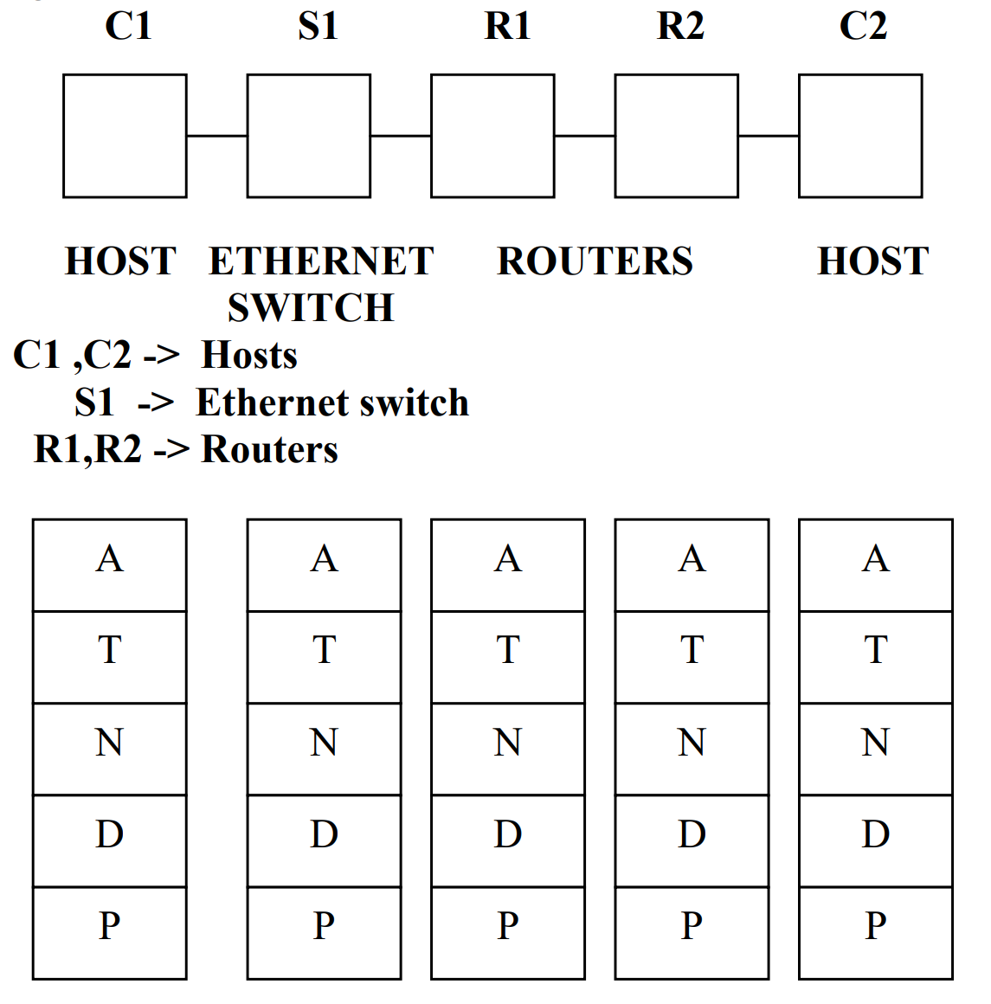
2.在下图中标注出一个连接中的数据包从C1到C2所遍历的正确的层次。

Slide 4
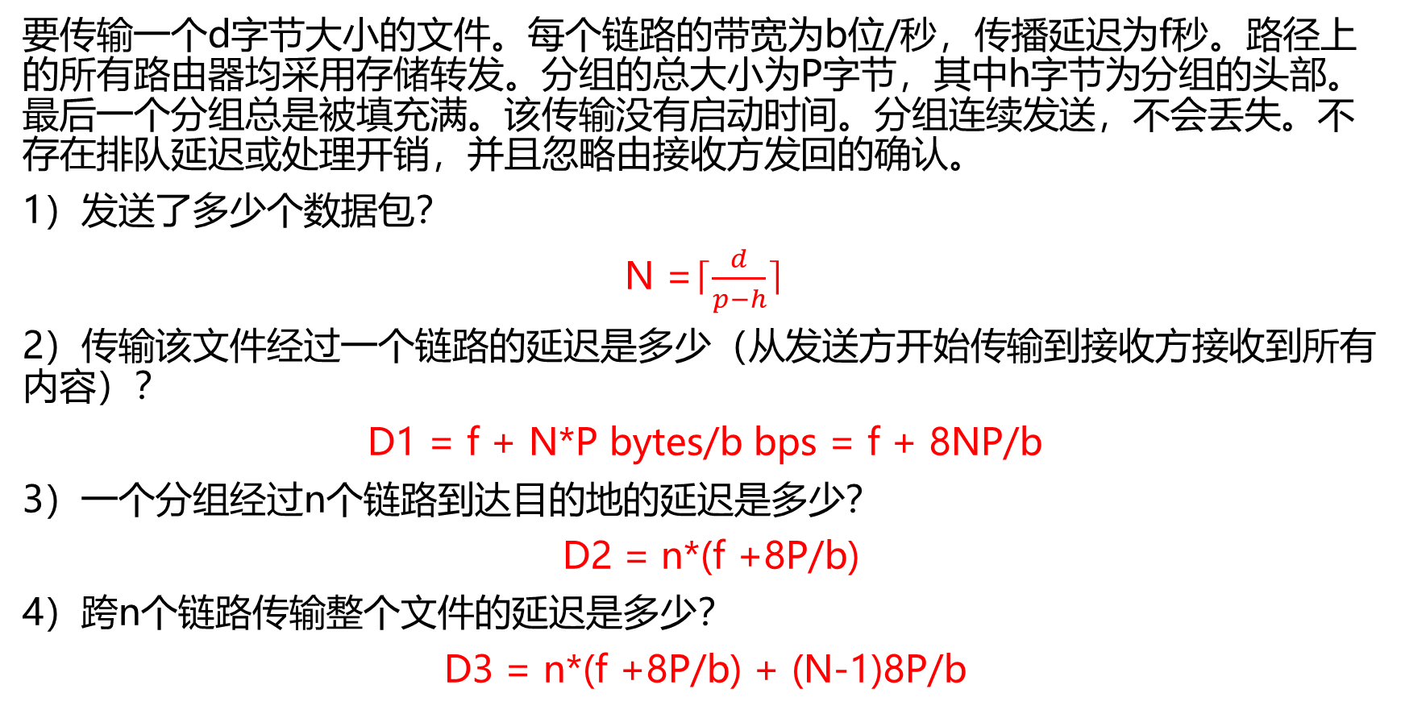
要传输一个d字节大小的文件。每个链路的带宽为b位/秒，传播延迟为f秒。路径上的所有路由器均采用存储转发。分组的总大小为P字节，其中h字节为分组的头部。最后一个分组总是被填充满。该传输没有启动时间。分组连续发送，不会丢失。不存在排队延迟或处理开销，并且忽略由接收方发回的确认。
1）发送了多少个数据包？
N =⌈$\frac{d}{p−h}$⌉
2）传输该文件经过一个链路的延迟是多少（从发送方开始传输到接收方接收到所有内容）？
D1 = f + N*P bytes/b bps = f + 8NP/b
3）一个分组经过n个链路到达目的地的延迟是多少？
D2 = n*(f +8P/b)
4）跨n个链路传输整个文件的延迟是多少？
D3 = n*(f +8P/b) + (N-1)8P/b
Notes:
D3 = delay for first packet + delay for remaining packets

Slide 5
请给出DNS域名服务运行在UDP而不是TCP之上的一个理由。
连接建立存在开销；短时间交互适合使用UDP。

Slide 6
长度为100字节的应用层数据交给传输层传送，需加上20字节的TCP首部。再交给网络层传送，需加上20字节的IP首部。最后交给数据链路层的以太网传送，加上首部和尾部18字节。试求数据的传输效率。
若应用层数据长度为1000字节，数据的传输效率是多少？
数据长度为100字节时，
传输效率=100/（100+20+20+18）=63.3%
数据长度为1000字节时，
传输效率=1000/（1000+20+20+18）=94.5%

Slide 7
有两个网络，它们都提供可靠的面向连接的服务。一个提供可靠的字节流，另一个提供可靠的报文流。请问二者是否相同？为什么？
不相同。在报文流中，网络保持对报文边界的跟踪；而在字节流中，网络不做这样的跟踪。例如，一个进程向一条连接写了1024 字节，稍后又写了另外1024 字节。那么接收方共读了2048 字节。对于报文流，接收方将得到两个报文，每个报文1024 字节。而对于字节流，报文边界不被识别。接收方把全部的2048 字节当作一个整体，在此已经体现不出原先有两个不同的报文的事实。

Slide 8
什么是通信子网和资源子网？试述这种结构的特点以及各部分的作用是什么？
通信控制处理机构成的通信子网是网络的核心层，或骨干层，是网络的重要组成部分。
网络上的主机负责数据处理，是计算机网络资源的拥有者，它们组成了网络的资源子网，是网络的外层，通信子网为资源子网提供信息传输服务，资源子网上用户间的通信是建立在通信子网的基础上。
没有通信子网，网络不能工作，而没有资源子网，通信子网的传输也失去了意义，两者合起来组成了统一的资源共享的两层网络。将通信子络的规模进一步扩大，使之变成社会公有的数据通信网。

Slide 9
总线结构是否适合于广域网络，为什么？
不适合。总线型拓扑结构只适合采用广播式通信方式，而由于广域网规模过大，连接节点数量过大无法使用广播式通信方式。

